Slide 1
الغرق

Slide 2
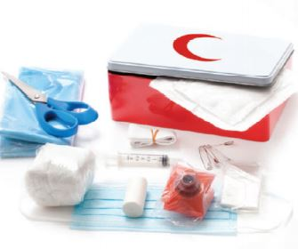
الغرق :
الوحدة
3
مع بداية فصل الصيف و كثرة ارتياد المسابح تزداد حالات الغرق و لمنع تفاقم المشكلة هناك عدد من الاحتياطات التي تقق من الحوادث بإذن الله .
إن بعض حالات الغرق للأطفال الصغار سببها حوض الاستحمام في دورات المياه
الأمن و السلامة
يجب المسارعة بطلب الإسعاف على الرقم 997 أو ينقل المصاب للمستشفى
التنفس الاصطناعي
عدم قذف نفسك في الماء عند إنقاذ الغريق إذا كنت لا تجيدين السباحة ولكن يكتفى يمد يدك أو عصا أو قضيب حديد أو رمي حبل إليه في الماء ثم سحبه للخارج

Slide 3
استخدام المياه النقية في المسابح
وجود شخص يجيد السباحة لمراقبة الأطفال و إنقاذهم
استعمال سترة النجاة القابلة
للنفخ للأطفال و البالغين ذوي
المهارات الضعيفة
الاحتياطات المقترحة للوقاية من الغرق
وضع أبواب للمسابح لإغلاقها بعد الانتهاء من السباحة
المشاركة في أنشطة تعلم الإسعاف و الإنعاش القلبي الرئوي

Slide 4
تجدنا في جوجل

Slide 5
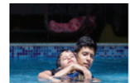
كيفية إسعاف الغريق
إذا لم يفقد الغريق وعيه يرمى إليه طوق النجاة أو أي حبل أو عصا ليمسك بها
يرفع الغريق من الماء و المسعف ممسك به من الخلف مع محاولة عددم ثني رقبته أو جسده فربما يكون لديه كسر
1
2
لا يجب أن يمسك المنقذ الغريق من الأمام لأنه في هذه الحالة ربما يتشبث به فيغرقا سويا بل يجب رفع رقبته إلى الخلف و ذلك لمحاولة تعريضه للهواء و عدم ترك رأسه و أنفه و فمه يمتلئان بالماء و ينغمران فيه
3
4
يقلب الغريق على بطنه و رأسه مدلى للأسفل
يغطى ببطانية لتدفئته و حمايته من البرد
6
يضغط على ظهره حتى يتم أفراغ الماء من ججوفه
5
يتأكد من أن الغريق في كامل وعيه و أن مجرى الهواء مفتوح و قلبه ينبض
إذا كان الغريق و لا يتنفس و لديه نبض فيجب على المسعف القيام بعملية التنفس الاصطناعي أو الإنعاش القلبي الرئوي إذا كان متقنا لذلك
8
7

Slide 6
نشاط
أ
الجواب
قبل دخولهم حوض السباحة : إعطائهم التعليمات المناسبة
أثناء وجودهم في المسبح : مراقبتهم و الإشراف عليهم
1
أنت مسؤولة عن رعاية إخوتك أثناء السباحة ما الاجراءات التي ستتخذينها
ممممالففضيال

Slide 7
انتهى الدرس

